Slide 1
CZWARTKOWE
WIECZORY
Z BIBLIĄ
Ewangelia według św. Jana
Konferencja 24

Slide 2
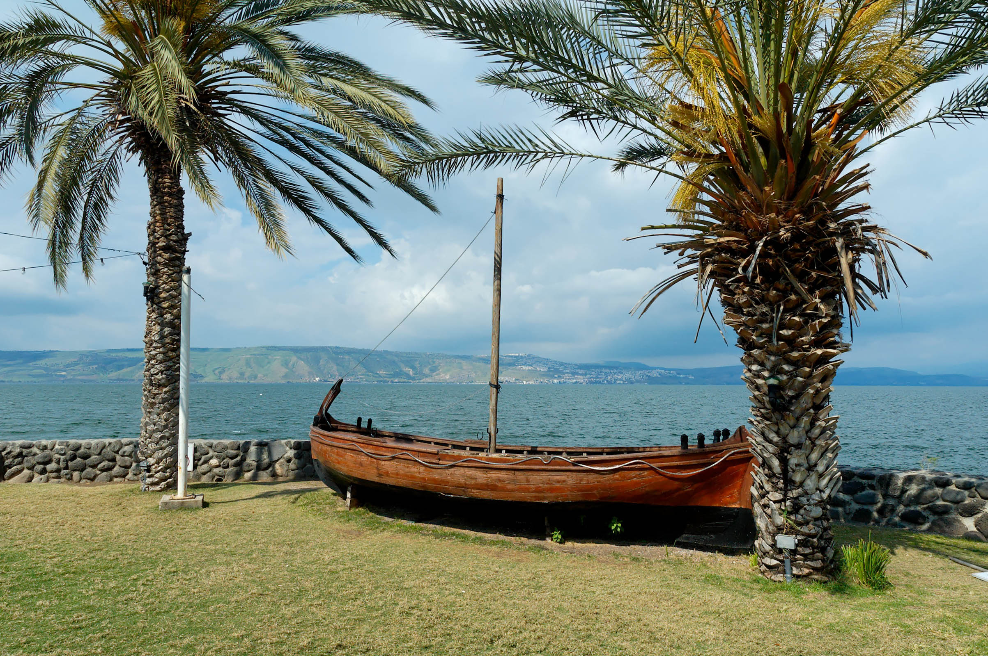
ROZMNOŻENIE CHLEBA (J 6,1-15)
Jezioro Galilejskie – Tyberiadzkie
trzy razy – tylko u Jana
Tyberiada – założone w 26 roku po Chr. przez Antypasa
20 x 11 km
Kinnereth
na pograniczu ziemi pogan
cuda Jezusa

Slide 3
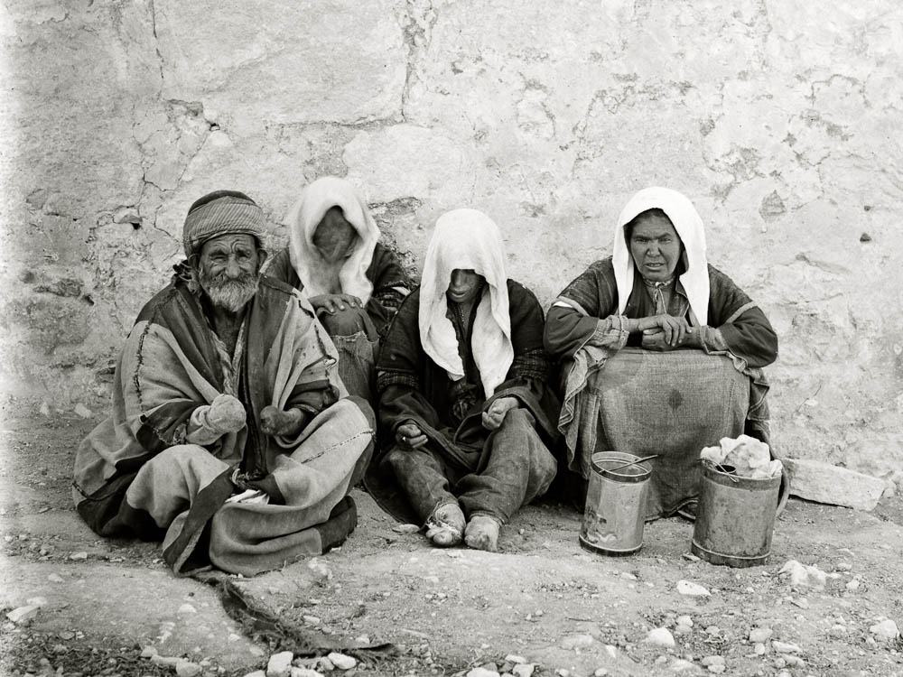
ROZMNOŻENIE CHLEBA (J 6,1-15)
„Szedł za Nim wielki tłum, bo widziano znaki, jakie czynił na tych, którzy chorowali” (J 6,2)
magnetyzm Jezusa
uzdrowienie znakiem bliskości królestwa Bożego
uzdrowienie wolą Boga

Slide 4
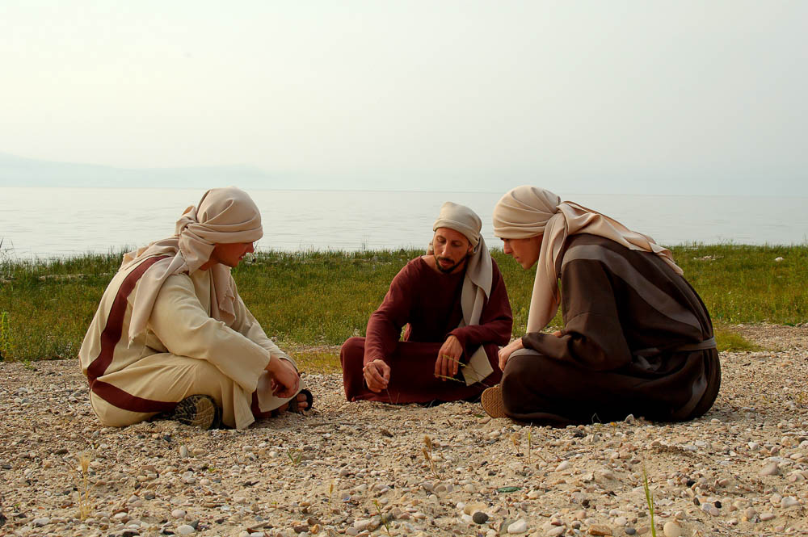
ROZMNOŻENIE CHLEBA (J 6,1-15)
„Jezus wszedł na wzgórze i usiadł tam ze swoimi uczniami” (J 6,3)
Góra Błogosławieństw
pozycja nauczyciela jak w Kazaniu na Górze
pozycja zajmowana przy ucztach jak przy Ostatniej Wieczerzy

Slide 5
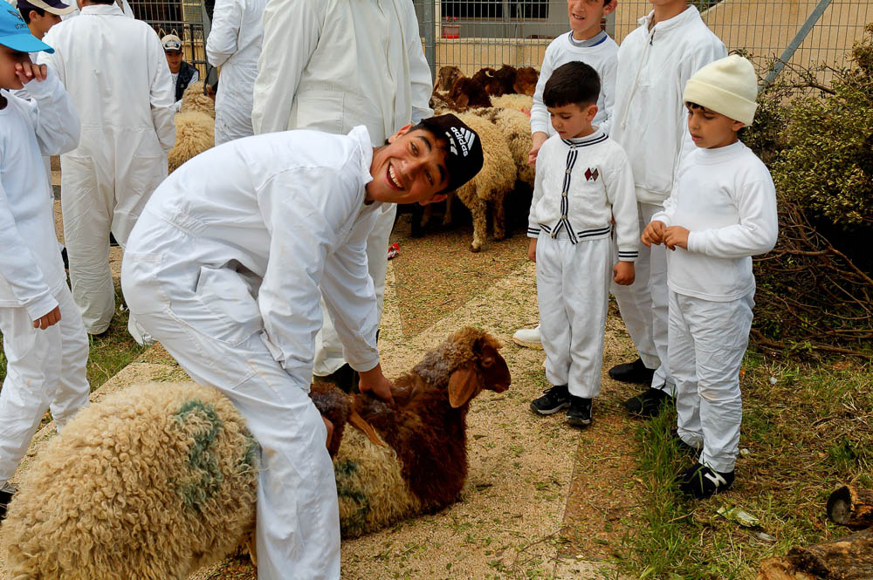
ROZMNOŻENIE CHLEBA (J 6,1-15)
Święto Paschy
znaczenie terminu pesah
jedno z regalim
trawa wskazuje na wiosnę
wieczerza paschalna

Slide 6
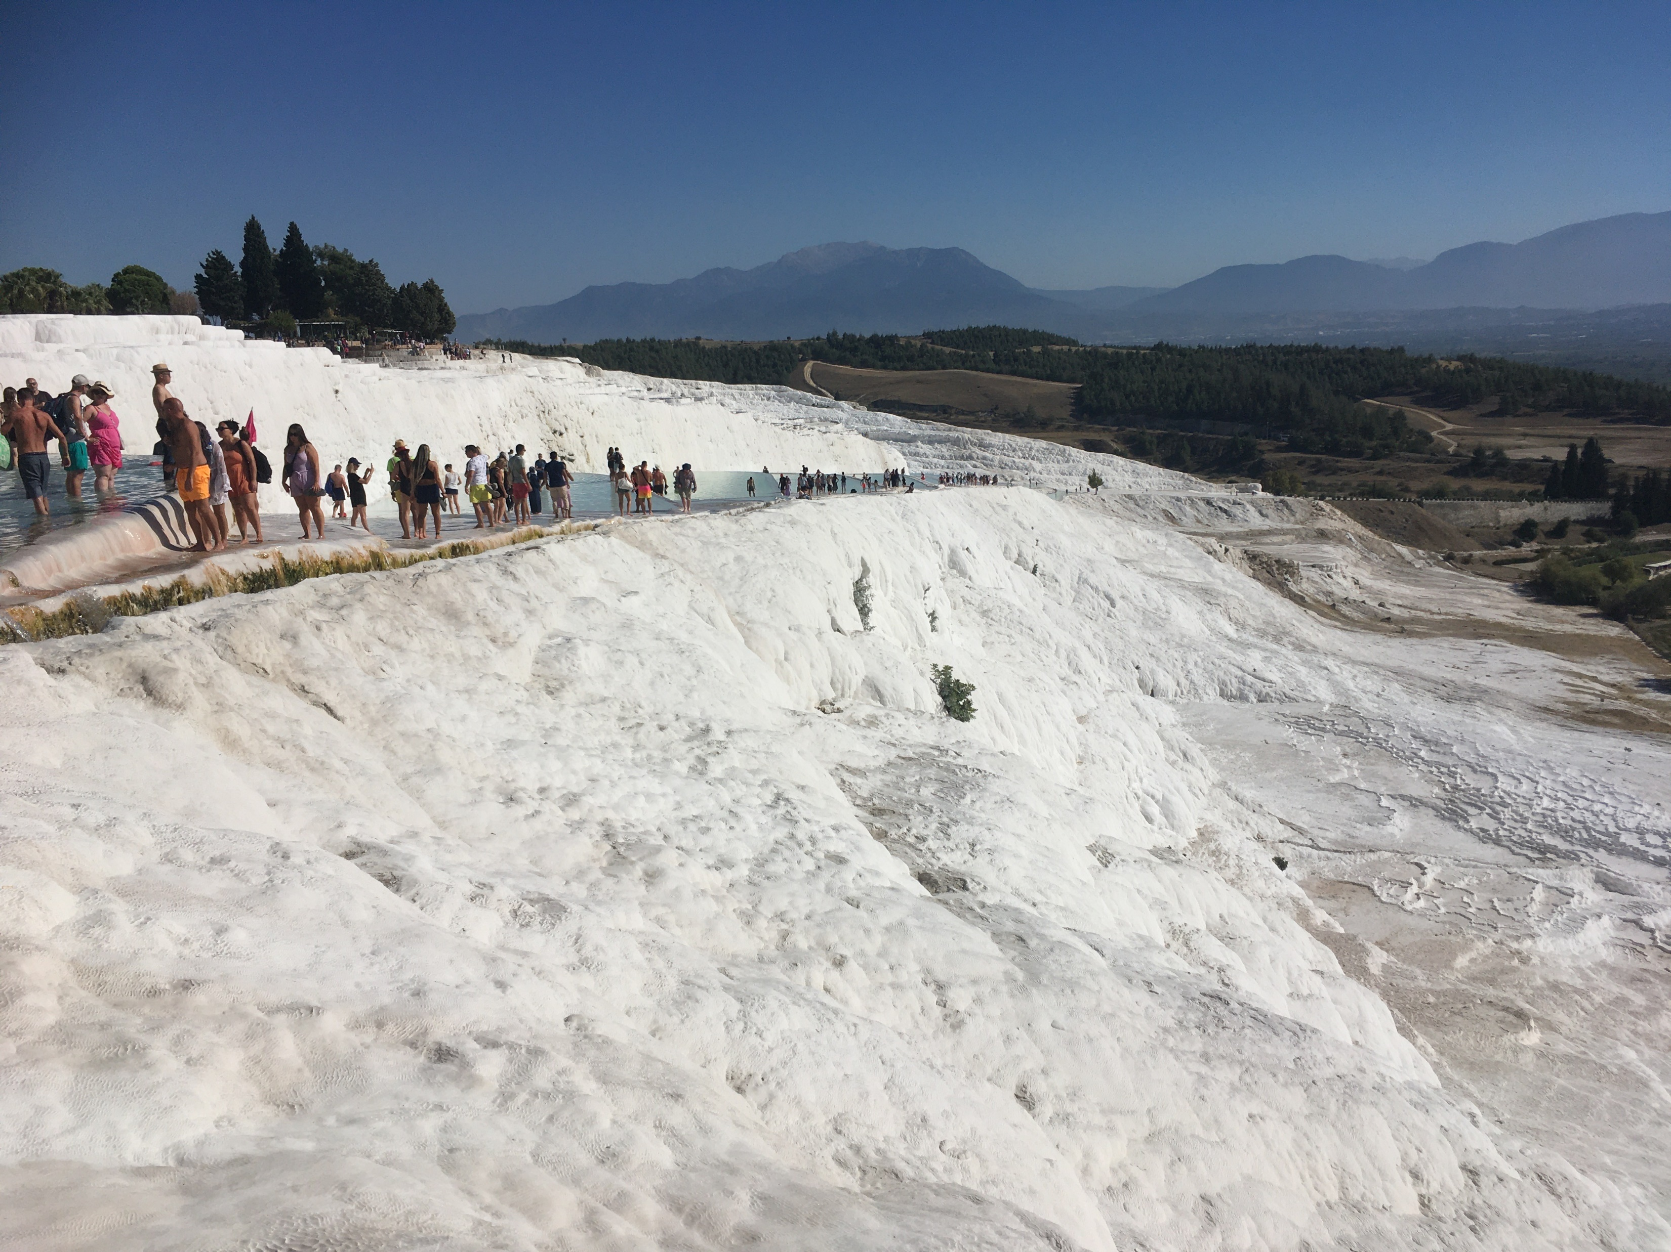
ROZMNOŻENIE CHLEBA (J 6,1-15)
Filip apostoł
pochodził z Betsaidy
uczeń Jana Chrzciciela
przyprowadził Bartłomieja i Greków do Jezusa
„Panie, pokaż nam Ojca” (J 14,8)
miał kilka córek
śmierć męczeńska w Hierapolis z dwiema córkami

Slide 7
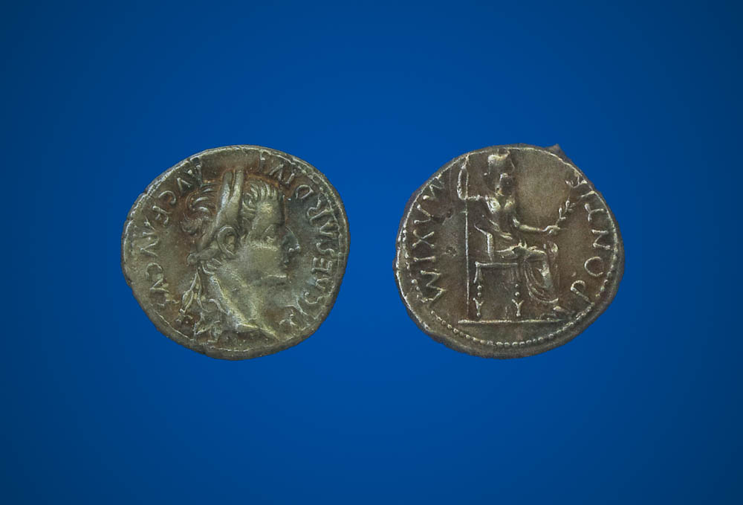
ROZMNOŻENIE CHLEBA (J 6,1-15)
„Za dwieście denarów nie wystarczy chleba, aby każdy z nich mógł choć trochę otrzymać” (J 6,7)
magnetyzm Jezusa
awers: wizerunek Tyberiusza napis: Syn Boskiego Augusta
rewers: wizerunek westalki i napis: Pontifex Maximus

Slide 8
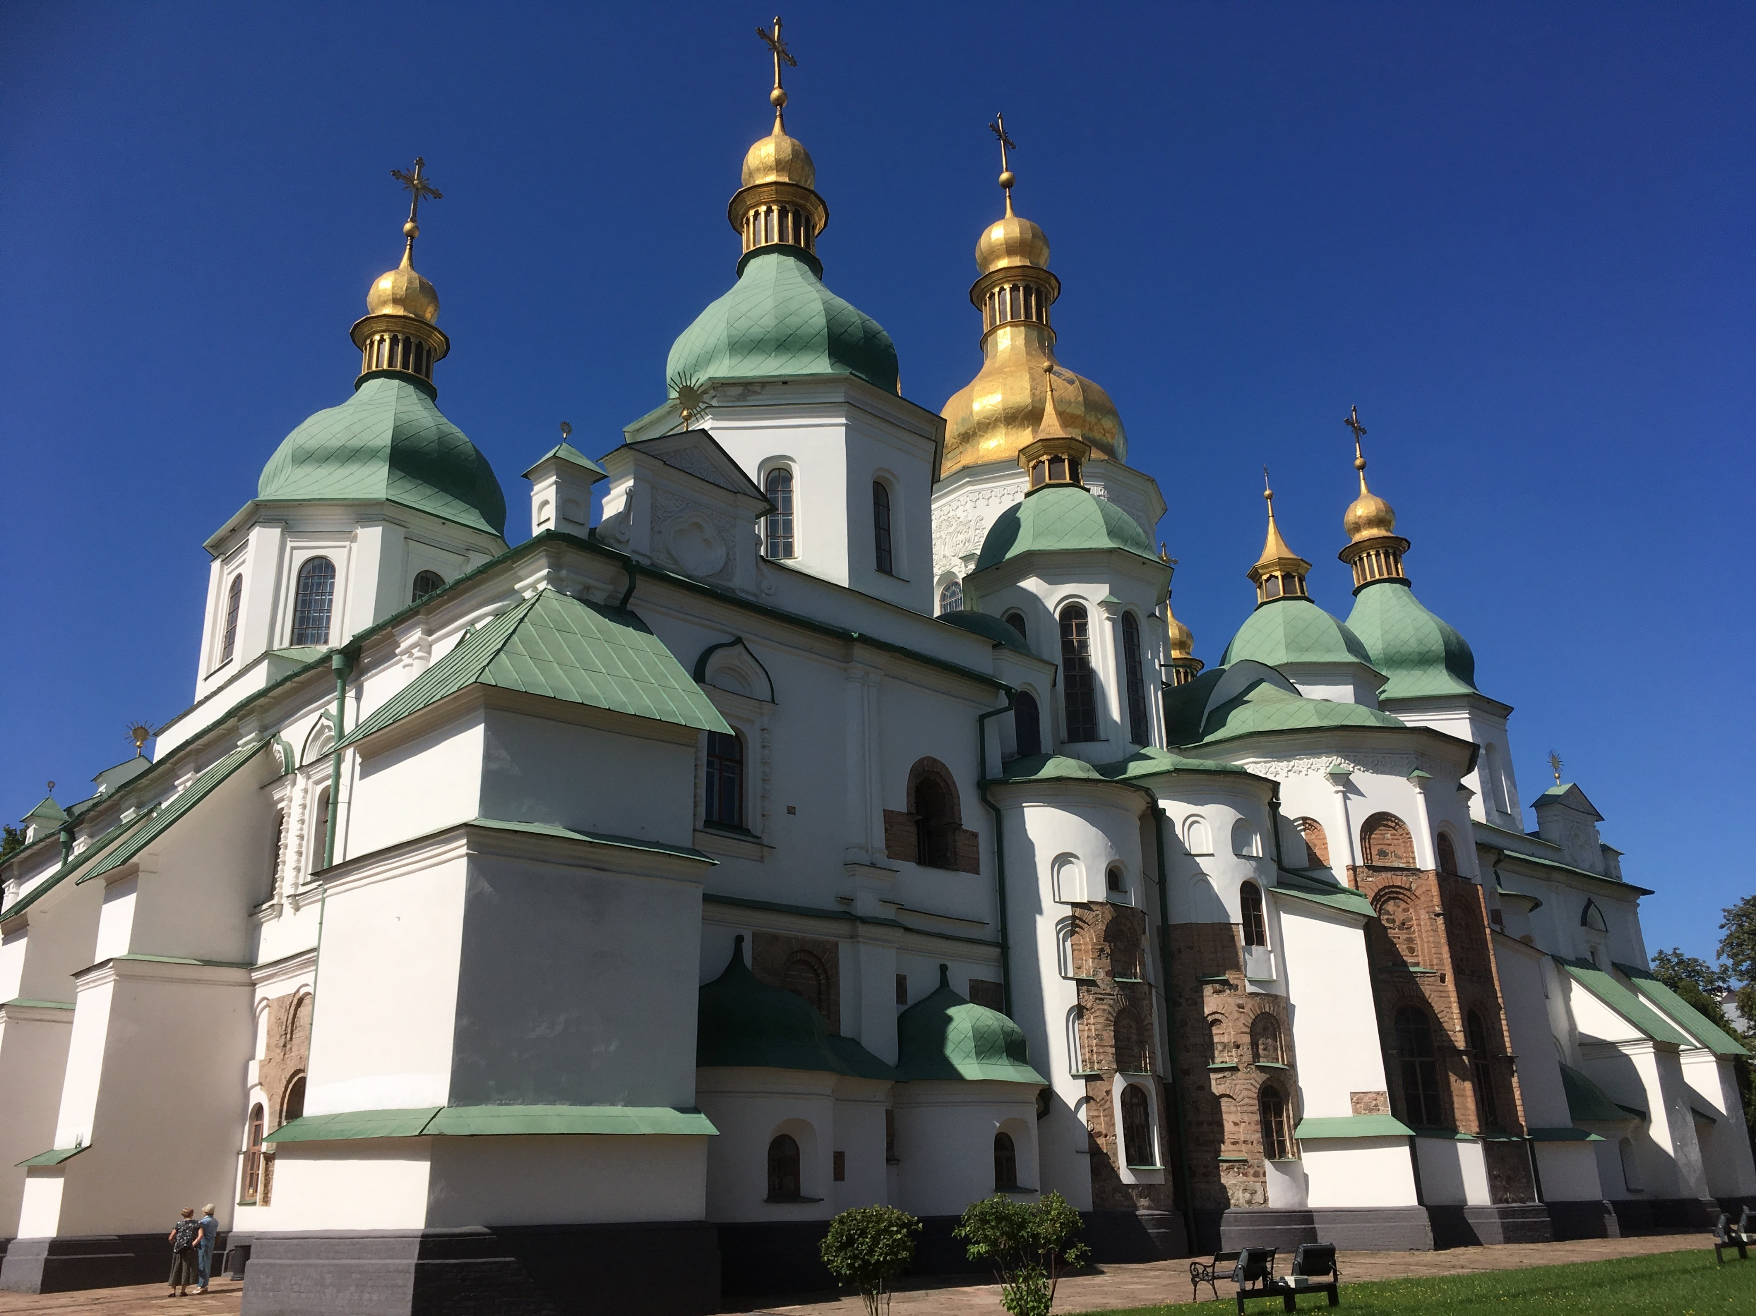
ROZMNOŻENIE CHLEBA (J 6,1-15)
Andrzej apostoł
brat Piotra, pochodził z Betsaidy
mieszkał w Kafarnaum
uczeń Jana Chrzciciela
miał dotrzeć do dzisiejszego Kijowa
śmierć męczeńska w greckim Patras na krzyżu w kształcie X

Slide 9
ROZMNOŻENIE CHLEBA (J 6,1-15)
CHLEBY JĘCZMIENNE – JEZUS W ROLI ELIZEUSZA
„Pewien człowiek przyszedł z Baal-Szalisza, przynosząc mężowi Bożemu chleb z pierwocin, dwadzieścia chlebów jęczmiennych i świeżego zboża w worku. On zaś rozkazał: «Podaj ludziom i niech jedzą!». Lecz sługa jego odrzekł: «Jakże to rozdzielę między stu ludzi?» A on odpowiedział: «Podaj ludziom i niech jedzą, bo tak mówi Pan: Nasycą się i pozostawią resztki». Położył więc to przed nimi, a ci jedli i pozostawili resztki - według słowa Pańskiego” (2Krl 4,42-44)

Slide 10
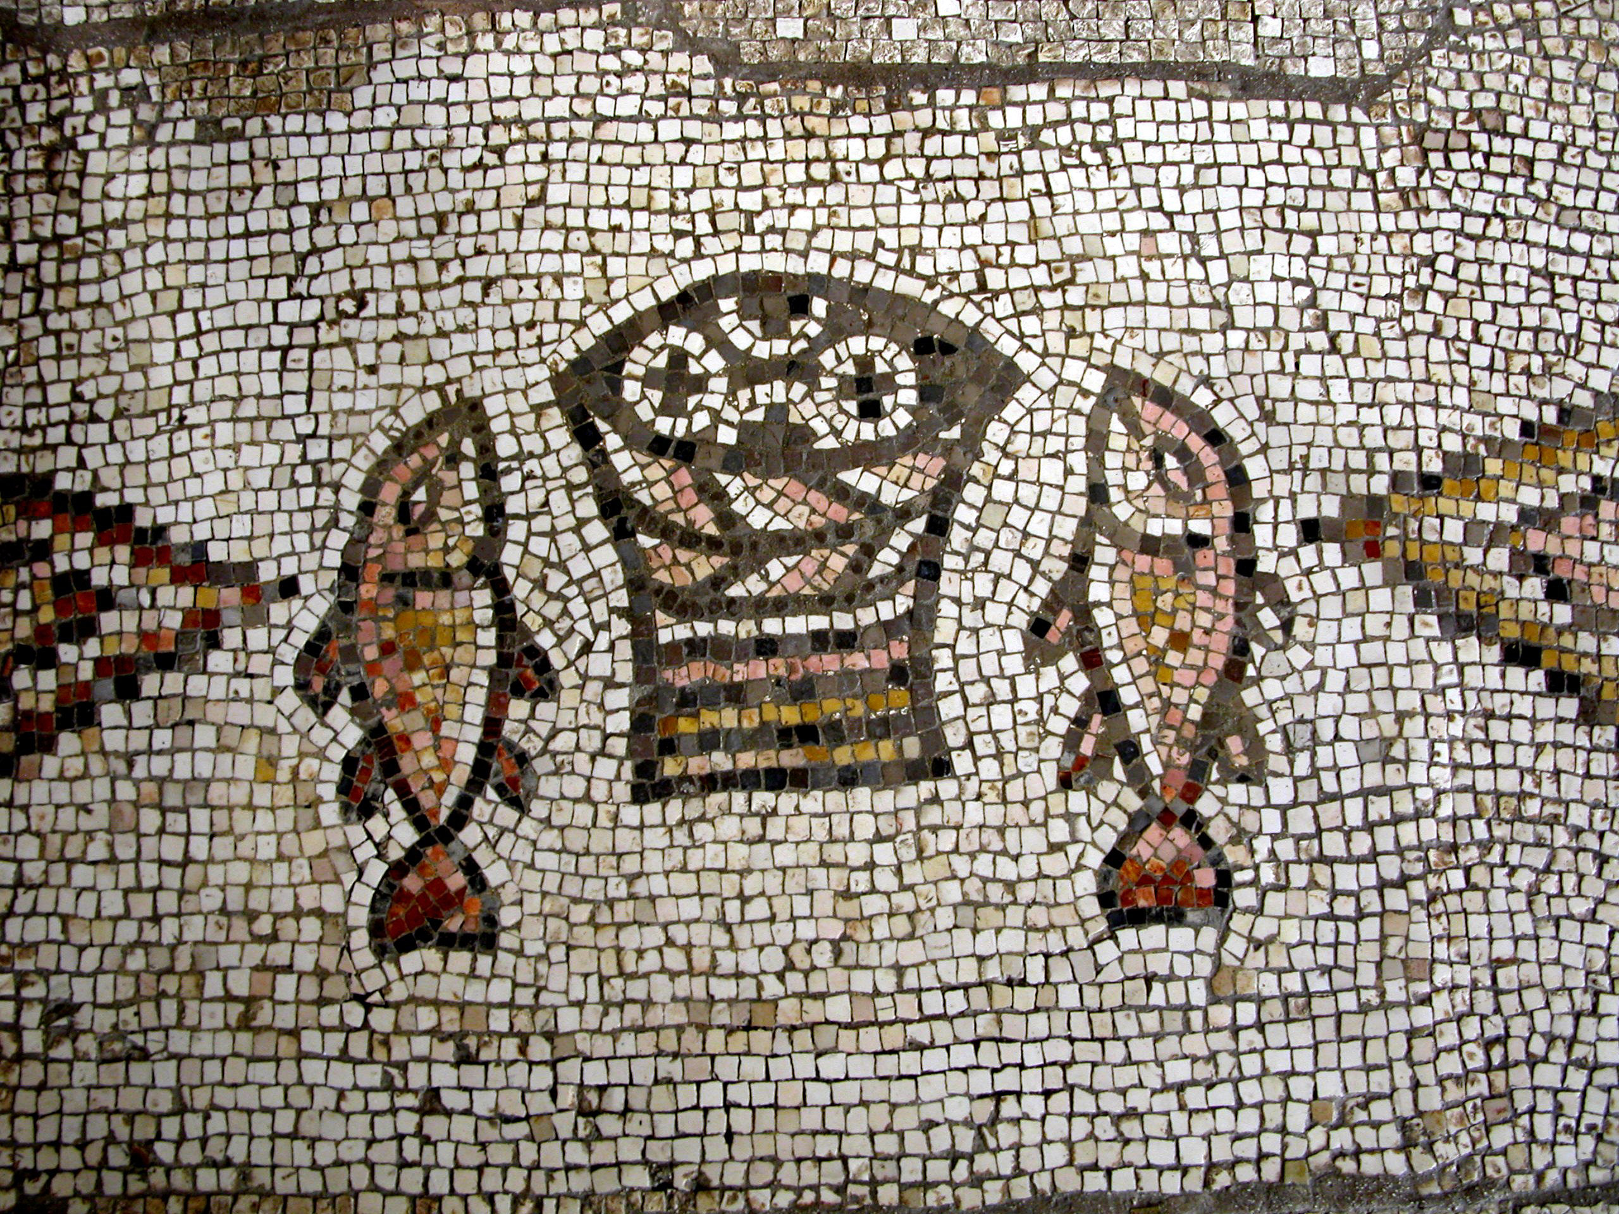
ROZMNOŻENIE CHLEBA (J 6,1-15)
Relacja o rozmnożeniu
wzmianka tylko o mężczyznach, jak przy wyjściu z Egipt
5 chlebów – Pięcioksiąg
2 ryby – Prorocy i Pisma
czynności: wziął, odmówił dziękczynienie, rozdał
12 koszów -12 pokoleń

Slide 11
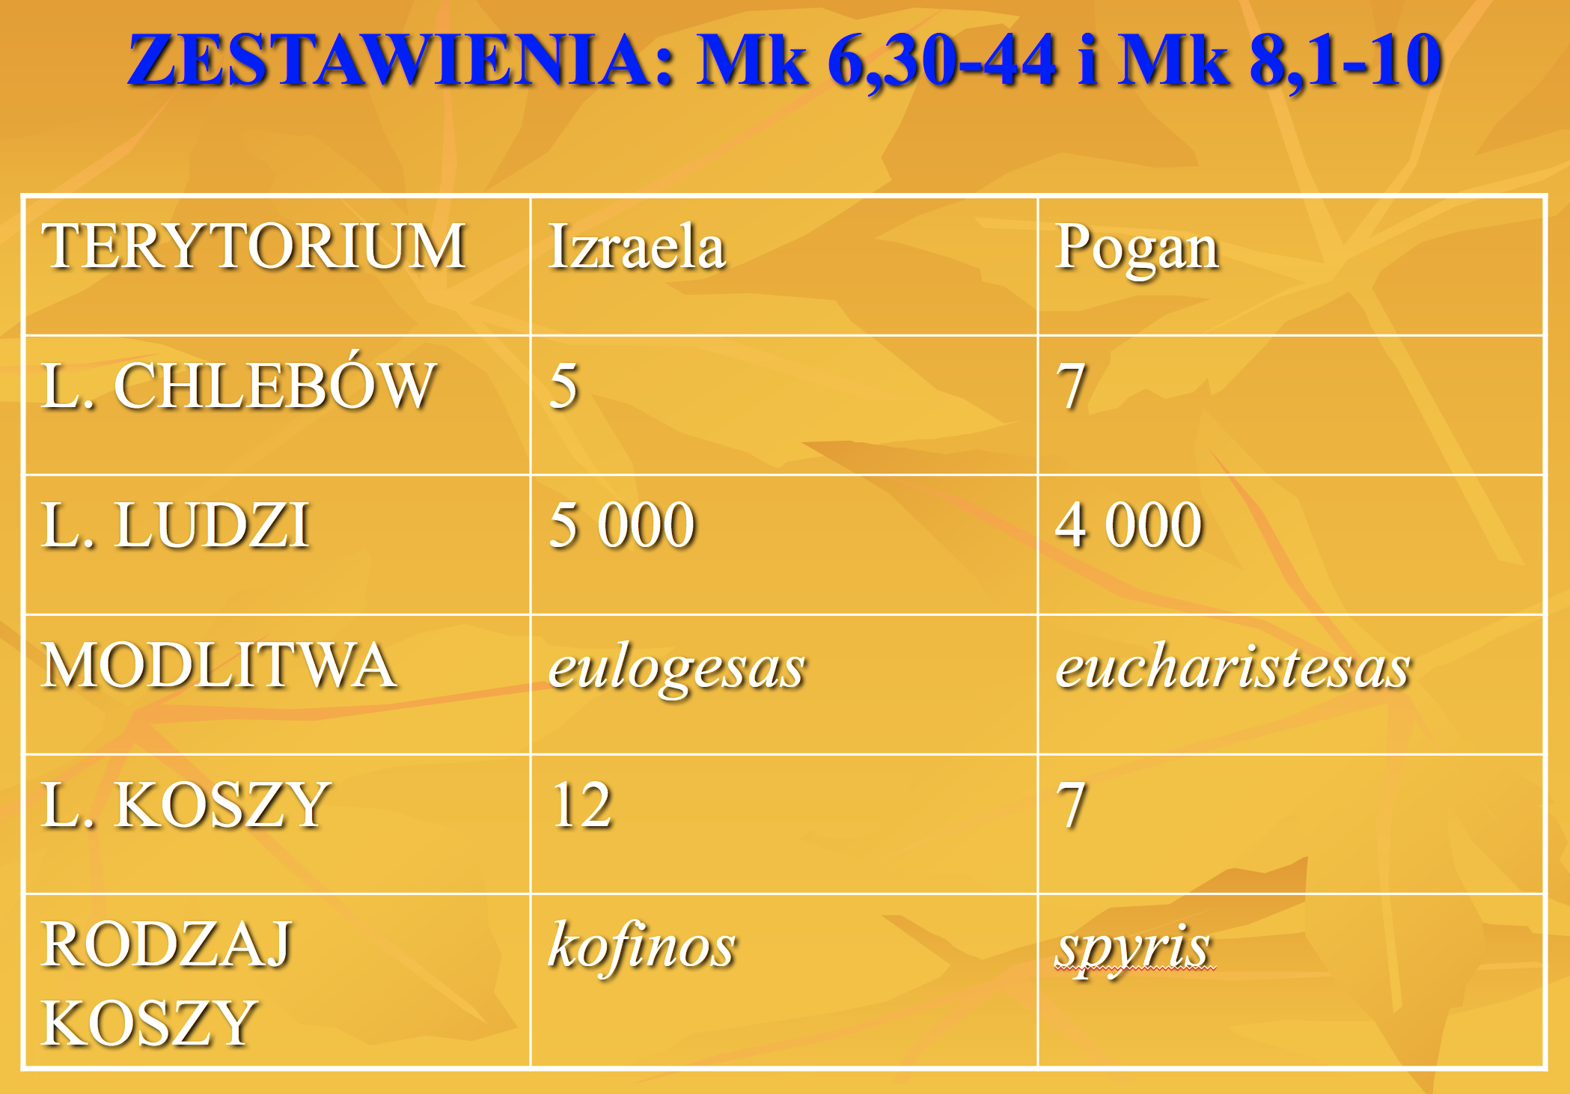
ROZMNOŻENIE CHLEBA (J 6,1-15)

Slide 12
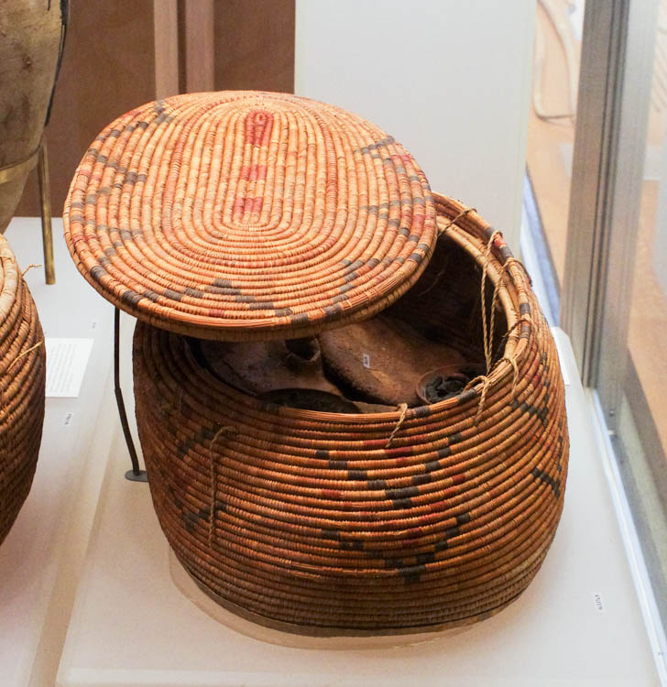
ROZMNOŻENIE CHLEBA (J 6,1-15)
Specyfika narracji Jana
„zbierać” (synago) – stąd: synagoga i zgromadzenie
nawiązanie do zbierania manny
„ułomki” (klasmata) – stąd: zbieranie partykuł po Komunii świętej

Slide 13
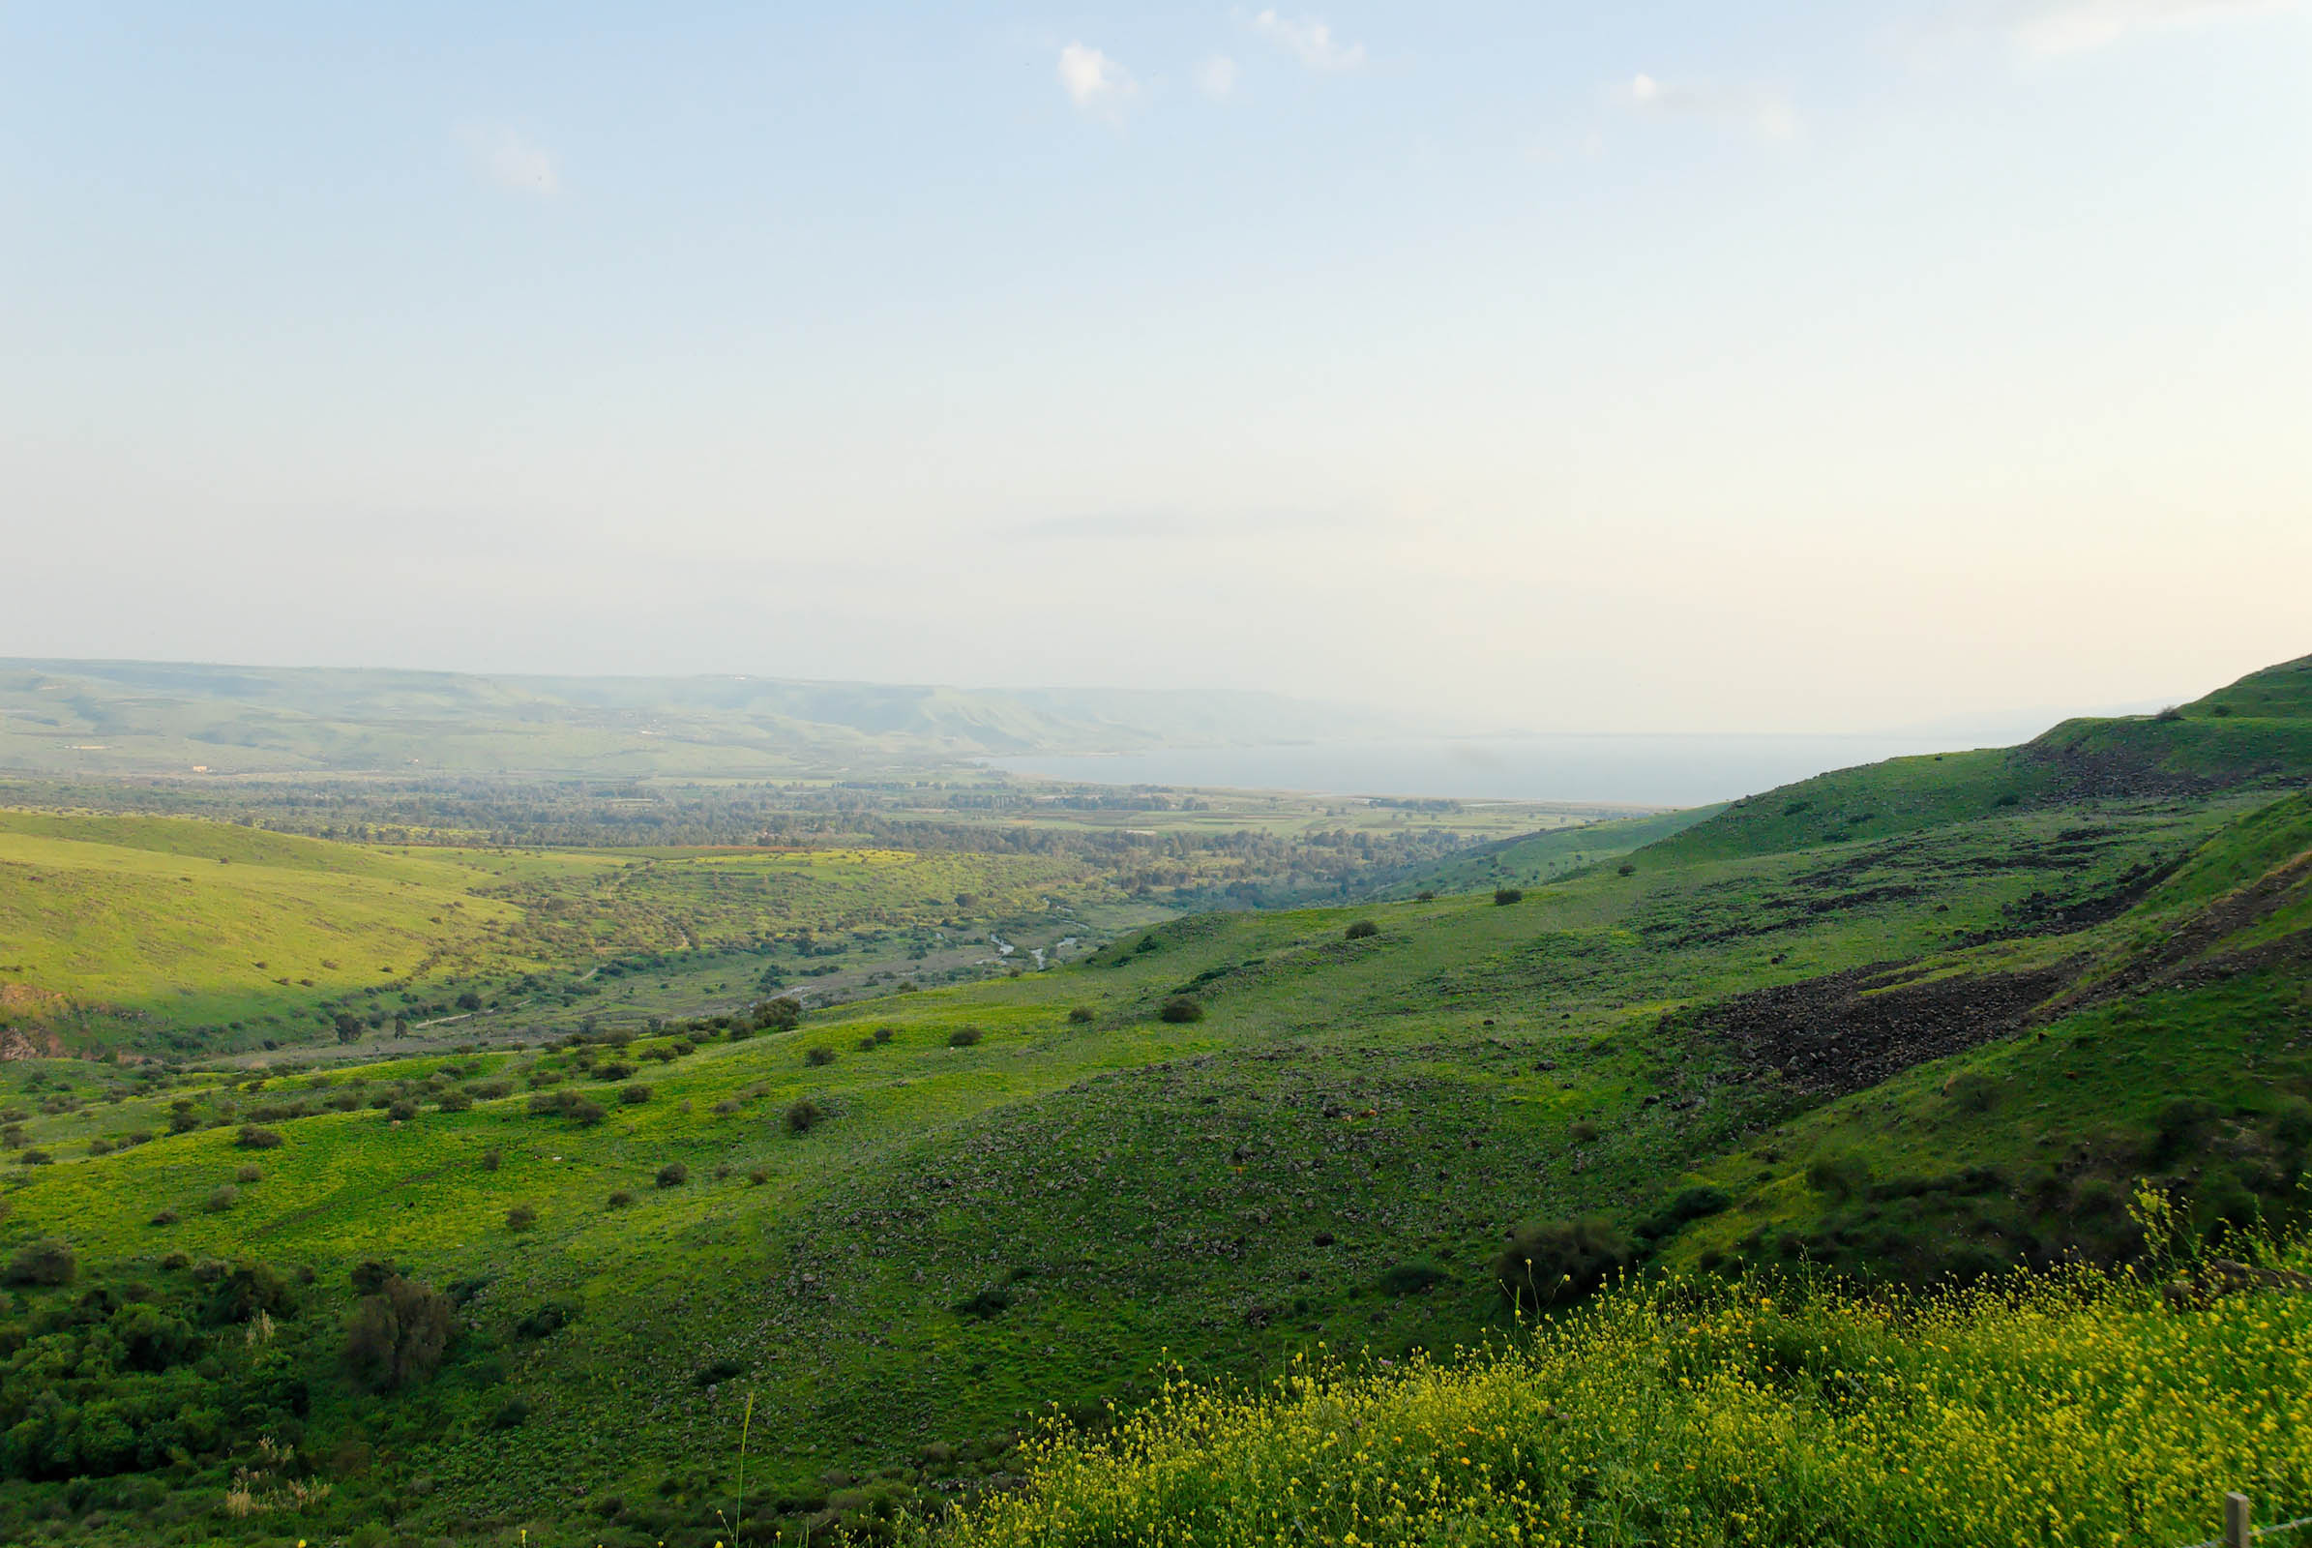
ROZMNOŻENIE CHLEBA (J 6,1-15)
Odejście Jezusa
prorok na wzór Mojżesza: „Pan, Bóg twój, wzbudzi ci proroka spośród braci twoich, podobnego do mnie” (Pwt 18,15)
król na wzór Dawida: „Będą zaś służyć Panu, swemu Bogu, i Dawidowi, swojemu królowi, którego im wzbudzę” (Jr 30,9

